Slide 1




TRƯỜNG TIỂU HỌC MỸ QUANG
CHÀO MỪNG QUÝ THẦY CÔ
VỀ DỰ GIỜ THĂM LỚP
Môn Tiếng Việt lớp 3
BÀI : CU BA TƯƠI ĐẸP
Giáo viên: Lê Thị Thuỳ Trang
Lớp: 3B

Slide 2

Khởi động

Slide 3

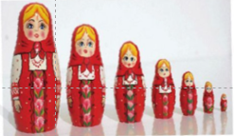
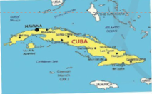
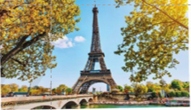
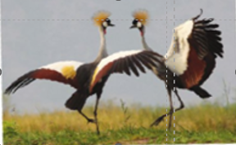
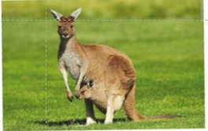
Nga
Nhật Bản
Hoa anh đào, áo ki-mô-nô
Búp bê ma-tri-ô-xca
Cu-ba
Pháp
Đất nước hình dải lụa
Tháp Ép-phen
Nam Phi
Ô-xtrây-li-a
Sếu vương miện
Chuột túi

Slide 4
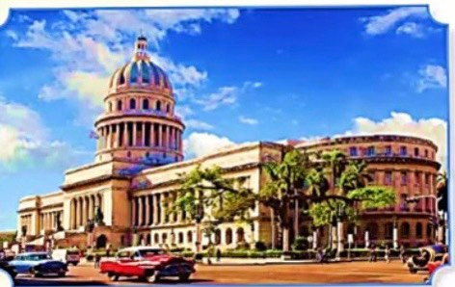
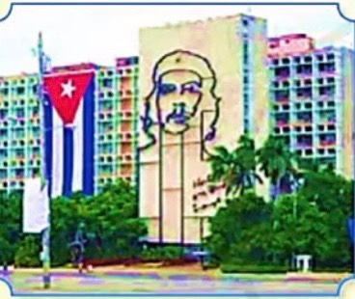
Chính xác!

Slide 5




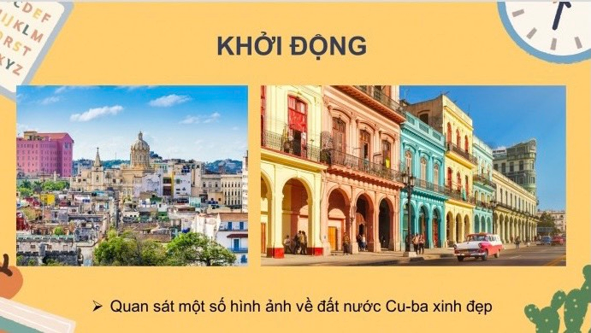


Thứ Hai ngày 24 tháng 4 năm 2024
Tiếng Việt

Slide 6
Khám phá

Slide 7
Thứ Hai ngày 24 tháng 4 năm 2024
Tiếng Việt

Slide 8
Thứ Hai ngày 24 tháng 4 năm 2024
Tiếng Việt
Cu – ba tưΠ đẹp
Nửa vòng Trái Đất, rẽ tầng mây
Anh đến Cu-ba một sáng ngày
Nắng rực trời tơ và biển ngọc
Đảo tươi một dải lụa đào bay.
Em ạ, Cu-ba ngọt lịm đường
Mía xanh đồng bãi, biếc đồi nương
Cam ngon, xoài ngọt vàng nông trại
Ong lạc đường hoa, rộn bốn phương…
Ở đây với bạn, mỗi ngày qua
Anh nhớ vô cùng đất nước ta!
Mai mốt, em ơi, rời xứ bạn
Anh về, em lại nhớ Cu-ba.
Tố Hữu

Slide 9

Cách đọc
Đọc bài thơ với giọng tình cảm, ngắt đúng nhịp thơ 4 – 3 ở các câu 1, 2, 3, 4, 6, 8, nhịp 2-2-3 ở các câu 5,7; nhấn giọng
ở các từ gợi tả.

Slide 10

Thứ Hai ngày 24 tháng 4 năm 2024
Tiếng Việt
Cu – ba tưΠ đẹp
I

Slide 11
Chính xác!
Cu-ba: một nước châu Mỹ, thủ đô là La Ha-ba-na, cách Việt Nam một nửa vòng Trái Đất.

Slide 12
Thứ Hai ngày 24 tháng 4 năm 2024
Tiếng Việt
Cu – ba tưΠ đẹp
Nửa vòng Trái Đất, rẽ tầng mây
Anh đến Cu-ba một sáng ngày
Nắng rực trời tơ và biển ngọc
Đảo tươi một dải lụa đào bay.
Em ạ, Cu-ba ngọt lịm đường
Mía xanh đồng bãi, biếc đồi nương
Cam ngon, xoài ngọt vàng nông trại
Ong lạc đường hoa, rộn bốn phương…
Ở đây với bạn, mỗi ngày qua
Anh nhớ vô cùng đất nước ta!
Mai mốt, em ơi, rời xứ bạn
Anh về, em lại nhớ Cu-ba.
Tố Hữu

Slide 13


Em ạ, Cu-ba ngọt lịm đường
Mía xanh đồng bãi biếc đồi nương Cam ngon, xoài ngọt vàng nông trại Ong lạc đường hoa rộn bốn phương ...

Slide 14
Thứ Hai ngày 24 tháng 4 năm 2024
Tiếng Việt
Cu – ba tưΠ đẹp

Slide 15

Thứ Hai ngày 24 tháng 4 năm 2024
Tiếng Việt
Cu – ba tưΠ đẹp
Trò chơi
Ai đọc hay hơn học sinh lớp 3!
Em ạ, Cu-ba ngọt lịm đường
Mía xanh đồng bãi, biếc đồi nương
Cam ngon, xoài ngọt vàng nông trại
Ong lạc đường hoa, rộn bốn phương…
Ở đây với bạn, mỗi ngày qua
Anh nhớ vô cùng đất nước ta!
Mai mốt, em ơi, rời xứ bạn
Anh về, em lại nhớ Cu-ba.

Slide 16
Thứ Hai ngày 24 tháng 4 năm 2024
Tiếng Việt
Cu – ba tưΠ đẹp
Nửa vòng Trái Đất, rẽ tầng mây
Anh đến Cu-ba một sáng ngày
Nắng rực trời tơ và biển ngọc
Đảo tươi một dải lụa đào bay.
Em ạ, Cu-ba ngọt lịm đường
Mía xanh đồng bãi, biếc đồi nương
Cam ngon, xoài ngọt vàng nông trại
Ong lạc đường hoa, rộn bốn phương…
Ở đây với bạn, mỗi ngày qua
Anh nhớ vô cùng đất nước ta!
Mai mốt, em ơi, rời xứ bạn
Anh về, em lại nhớ Cu-ba.
Tố Hữu
)

Slide 17
Thứ……ngày…..tháng…..năm…….
TIẾNG VIỆT
BÀI 19: CU-BA TƯƠI ĐẸP
* Học thuộc lòng 2 khổ thơ đầu
Nửa vòng Trái Đất, rẽ tầng mây
Anh đến Cu ba một sáng ngày
Nắng rực trời tơ và biển ngọc
Đảo tươi một dải lụa đào bay.
Em ạ, Cu-ba ngọt lịm đường
Mía xanh đồng bãi, biếc đồi nương
Cam ngon, xoài ngọt vàng nông trại
Ong lạc đường hoa, rộn bốn phương.

Slide 18
Thứ……ngày…..tháng…..năm…….
TIẾNG VIỆT
BÀI 19: CU-BA TƯƠI ĐẸP
5. Học thuộc lòng 2 khổ thơ đầu
Nửa
Nửa
vòng Trái Đất, rẽ tầng mây
Anh
Anh
đến Cu ba một sáng ngày
Nắng
Nắng
rực trời tơ và biển ngọc
Đảo
tươi một dải lụa đào bay.
Đảo
Em ạ,
Em ạ,
Cu-ba ngọt lịm đường
Mía
xanh đồng bãi, biếc đồi nương
Mía
Cam
Cam
ngon, xoài ngọt vàng nông trại
Ong
Ong
lạc đường hoa, rộn bốn phương.

Slide 19
Trò chơi
Phóng viên

Slide 20
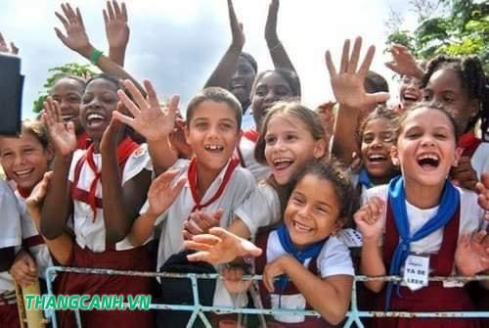
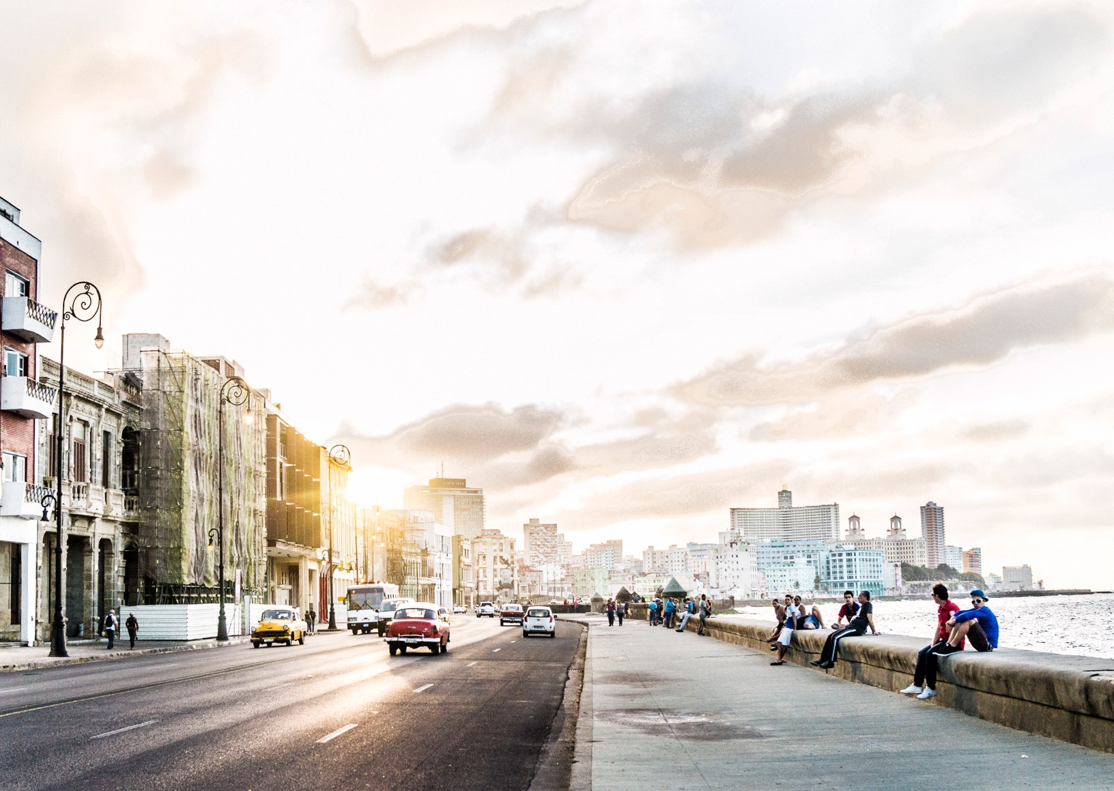
Thứ Bảy ngày 15 tháng 10 năm 2024
Tiếng Việt
Cu – ba tưΠ đẹp
Trẻ em Cu - ba rất hiếu khách và thân thiện
Nắng vàng phủ lên những con đường ở Havana, thành phố lớn nhất và cũng là thủ đô của đất nước Cuba xinh đẹp.

Slide 21

XIN CHÂN THÀNH CẢM ƠN
QUÝ THẦY CÔ GIÁO VÀ CÁC EM
Notes:
21

